Slide 1
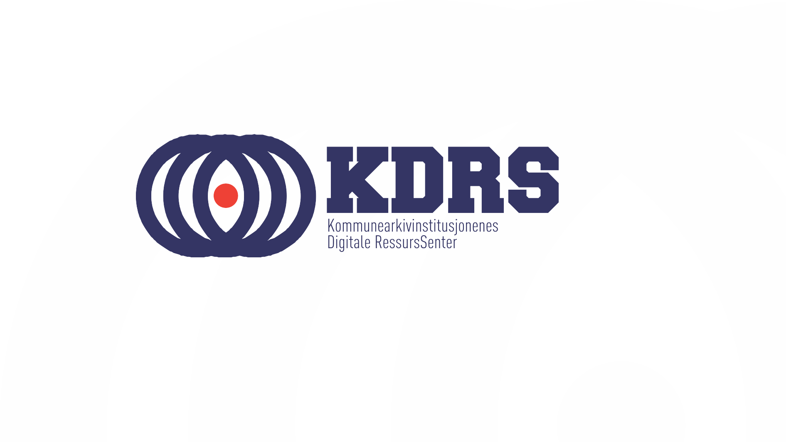
Nasjonal digitaliseringsstrategi – betyr det noe for kommunale arkiver?
Arkivnettverkssamling Bodø 14. oktober 2025
Tor Eivind Johansen

Slide 2





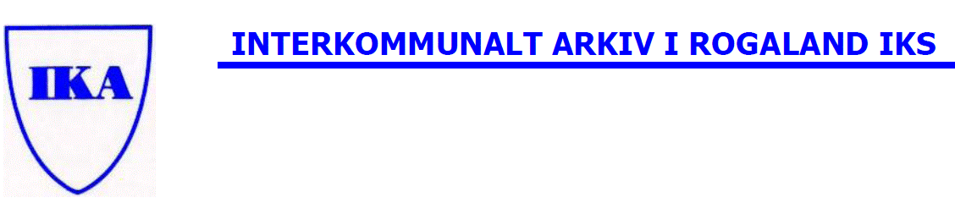








Dagens medlemmer pr. 1. januar 2025
IKA Finnmark IKS
Interkommunalt Arkiv
15 medlemmer
Aust-Agder museum og arkiv IKS
Notes:
Et samvirkeforetak som eies av medlemmene
Alle arkivinstitusjoner kan bli medlemmer
Ved oppstart var det 5 medlemmer.
Pr. 1. januar 2023
15 medlemmer
Det er fortsatt 60% av kommunene som dekkes gjennom våre medlemmer.
Drammen forlater oss i 2026.

Slide 3
Hovedoppgaver
Etablere og drifte digitalt sikringsmagasin for medlemmene (2016)
Tilgjengeliggjøring av deponerte arkiver (2020)
Kompetanse og nettverksbygging
Utviklingsprosjekter – knyttet til digitalt skapte arkiver

Slide 4

Nasjonal digitaliseringsstrategi – betyr det noe for kommunale arkiver?
Notes:
Torsdag 26. september la regjeringen fram en ny nasjonal digitaliseringsstrategi på Studentersamfundet i Trondheim. KDRS var til stede under presentasjonen og etterfølgende diskusjoner.
Hovedmålsetningen i strategien er at Norge skal bli verdens mest digitaliserte land innen 2030. Dette er en håret målsetning for veien er fortsatt lang. Vi er fortsatt bare kommet i startposisjon.

Slide 5
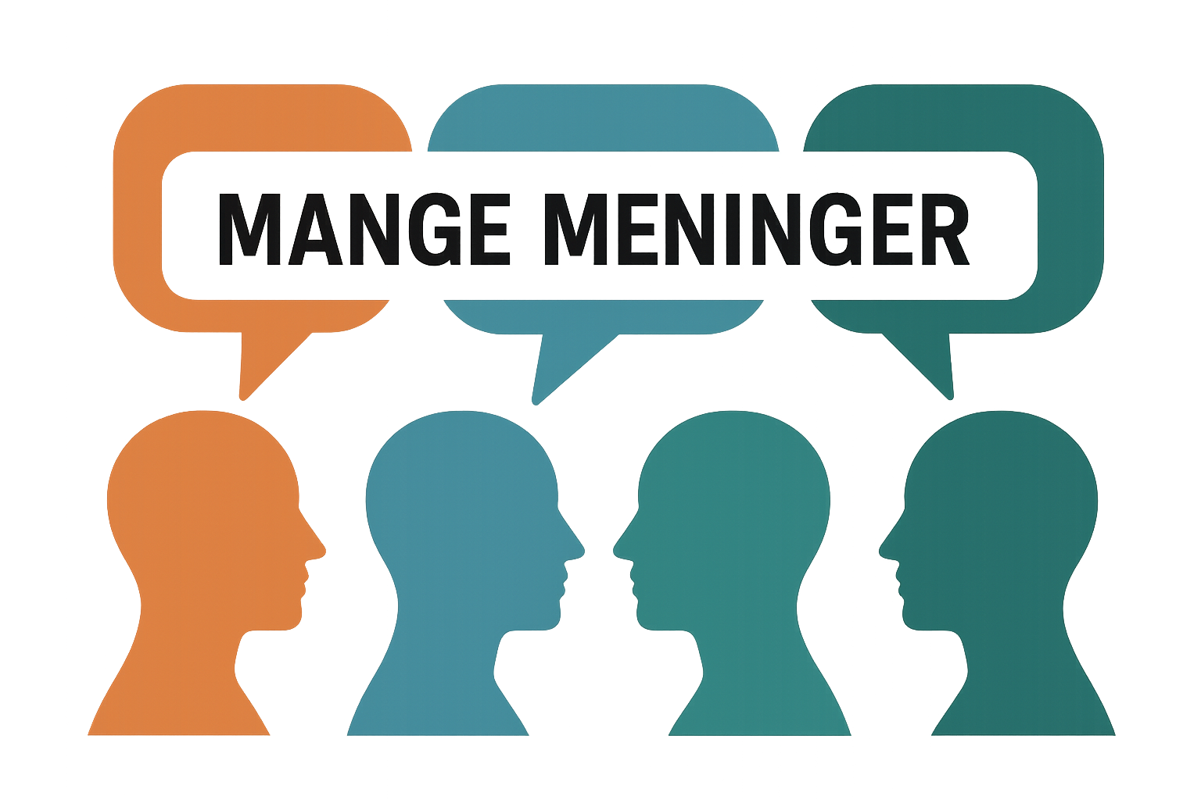
Har i etterkant fått en del kritikk
Enkelte hevder at strategien mener at KI skal løse alle utfordringene
Det pekes også på at «alminnelig digitalisering» vil gi den største produktivitetsveksten
KI vil gi supplementseffekt
Mange mener at digital transformasjon vil gi best effekt
Notes:
Utfordringene rundt KI.
KI er ikke 100% men hvor mange % den faktisk fungerte. Det er det få som sier noe om.
KI kan være effektivt og i Sverige fikk man redusert saksbehandlingsventetid fra 40 til 1 uke og hvordan det frigjorde gevinster andre steder der folk satt og ventet.
Det er viktig å markere data, og da gjerne strukturerte data slik at KI data har med beskrivelser.

Slide 6

Er vi kommet i startposisjon?
Majoriteten av kommunal sektor har fortsatt bare satt strøm på gamle prosesser
Arbeidsprosessene for de kommunale tjenestene utføres på samme måte som de har blitt gjort i lang tid, med systemer som har tatt utgangspunkt i den analogbaserte arbeidsmåten
Men hvorfor kan vi ikke bare gjøre som vi alltid har gjort?
Notes:
Er det noen som husker floppydisken??
Det er jo trygt og godt å gjøre det man alltid har gjort!

Slide 7
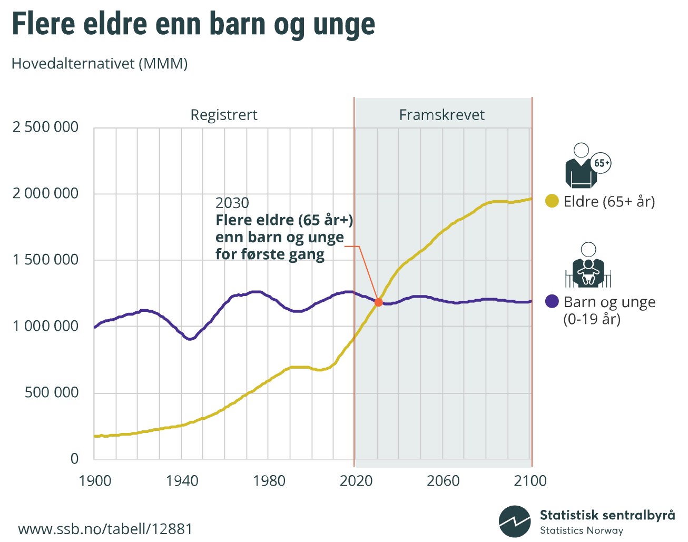
Notes:
Men som det ble sagt under presentasjonen av digitaliseringsstrategien, er hensikten med digitaliseringen å løse framtidige utfordringer knyttet til at vi blir færre mennesker i arbeid framover og en økning i eldre mennesker som krever flere varme hender. Det er en betydelig omstilling som må gjennomføres i Norge for at vi fortsatt skal være et inkluderende velferdssamfunn.
Demografisk krise – flere eldre enn unge​
Et historisk skifte: Snart flere eldre enn barn og unge - SSB

Slide 8
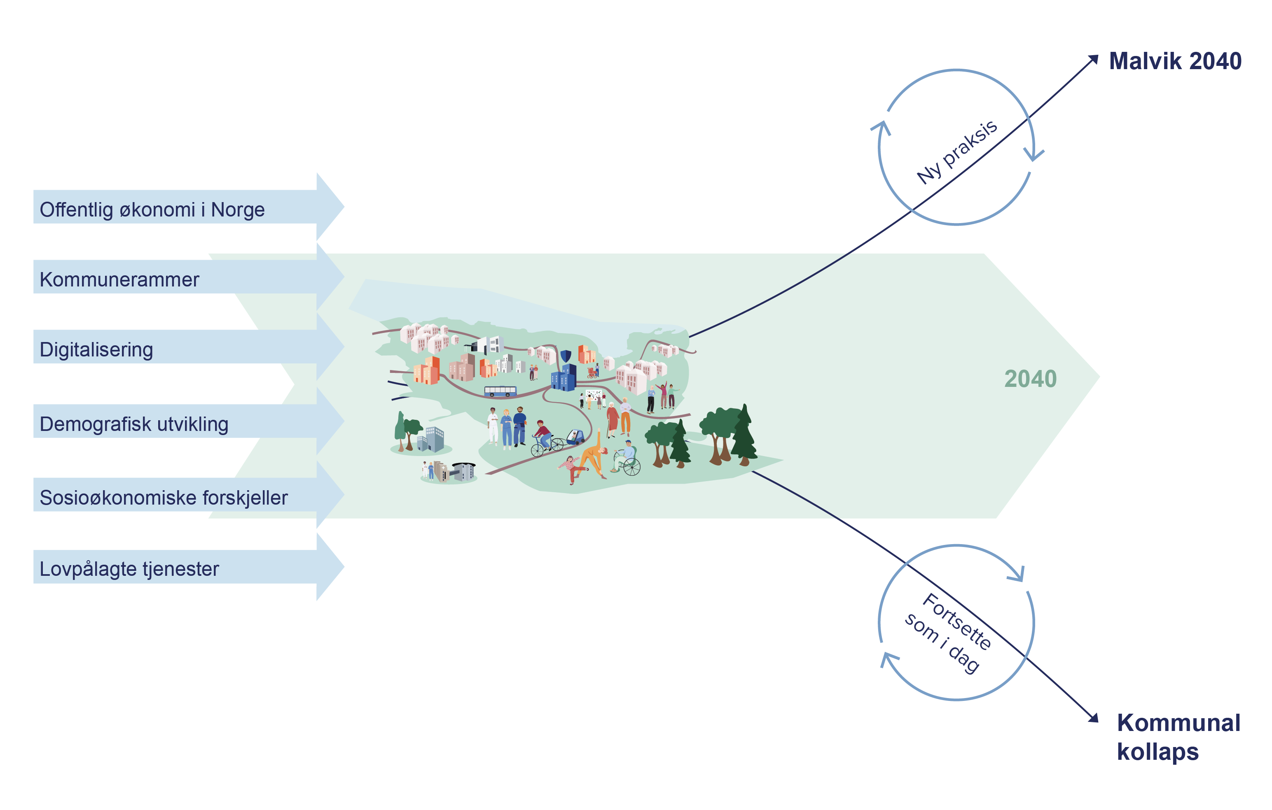
Notes:
Den demografiske utviklingen og økning i behov er sterke trender som vil påvirke Malvik kommune i årene fremover.
Befolkningen i Norge blir eldre og lever lenger med sykdom, og det blir færre personer i yrkesaktiv alder. Befolkningsprognosene for Malvik peker på en forventet innbyggervekst i årene fremover og med en særlig stor vekst i de eldste aldersgruppene.
Det medfører et økende press på kommunens infrastruktur og tjenester, og påvirker behov for både kommunale tjenester, boliger, barnehage-, skole- og sykehjemsplasser.
Alle menneskene i Norge bor i en kommune, og det betyr at svært mye av denne omstillingen vil måtte skje innenfor kommunenes ansvarsområder. Kommunene er nødt til å etablere mer effektive prosesser på de ulike tjenesteområdene ved hjelp av de mulighetene som datadrevet digitalisering gir. Dette er det mange kommuner som allerede arbeider med, men de største tjenesteområdene gjenstår fortsatt.

Slide 9

Løsningen
Etablere effektive datadrevne og digitaliserte prosesser - redusere manuelle oppgaver –> digital transformasjon
Sikre at informasjonen som skapes i systemene også arkiveres automatisk
Må sikre en åpen og tillitsfull offentlig forvaltning
Sikrer individenes rettighetsdokumentasjon
Frigjør menneskelige ressurser slik at de kan brukes der de er nødvendige
AI generert
Notes:
Offentlig saksbehandling er i all hovedsak sterkt regelstyrt – det betyr at det er gode muligheter for å etablere datadrevne prosesser uten bruk av KI

Slide 10
Hva betyr dette for kommunen
Digital transformasjon: Gjennomgå prosessene på alle tjenesteområder hvor ny teknologi omformer og automatiserer prosessene
  Ikke gjort på et år…..
Organisasjonsendringer – noe som betyr uro og frustrasjon
  Alle organisasjonsendringer vil gi usikkerhet
Det aller viktigste for organisasjonen er å sikre at alle som arbeider der fortsatt vil ha en jobb å gå til
  Uten å sikre framtiden for de ansatte vil en ikke komme i mål med å etablere effektive automatiserte digitale prosesser
prosess
tjeneste
Digtal
Notes:
Dette frigjør mer tid til å jobbe med fag, du skal ikke nødvendigvis utkonkurreres. Et godt eksempel er en lage som kan bruke språkmodeller for å oppsummere en legetime. Framfor å bruke tid på å skrive kan legen bruke tid på pasienten og kvalitetssikring, noe som kanskje øker antall pasienter per dag.
Det er slike løsninger vi må utvikle, finne tidstyvene og gjøre folk mer effektive (uten å øke stressnivået)

Slide 11

Framtidsutsikter
Informasjon fra bevarte arkiver må også kunne automatisk leveres inn til de framtidige datadrevne prosessene på de ulike tjenesteområdene i kommunen
Det skal være unødvendig å konvertere gammel informasjon inn til nye digitaliserte prosesser, dette bør kunne hentes fra arkivene når det er behov for det
AI generert
Notes:
Arkivinstitusjonene må forberede seg på at forespørslene om data/innsyn i dokumentasjonen vil komme fra digitale systemer, og ikke bare fra personer og saksbehandlere.

Slide 12

Fra ustrukturerte til strukturerte data
Informasjon vil gå fra ustrukturerte PDF-dokumenter til strukturerte data i framtidige løsninger
Arkivinstitusjonen må i framtiden være en datatilbyder av strukturert informasjon
Dette arkivløftet vil være grunnsteinen i en framtidig digitalisert og datadrevet kommune!
AI generert
Notes:
Arkivene blir utfordret fra en tradisjonell samlingsforvalter (nesten museum) til en digital tjenestehub som kan levere informasjon.
Arkivene må ha kontroll på kvalitet og beskrivelser slik at de med 100% sikkerhet kan tilby riktig data til innbyggerne (når de spør om innsyn) og tilbake til forvaltningsorganene, enten det er menneskelig eller digitale forespørsler.

Slide 13

Hva betyr det for kommunale arkivinstitusjoner?
Kommunale arkivinstitusjoner må ta innover seg at også bølgen med digital transformasjon vil treffe – kanskje om ikke så lenge
Kommunale arkivinstitusjoner må være i stand til å kunne tilby leveranse av deponerte strukturelle arkivdata «on-line» inn til digitale datadrevne prosesser i kommunene
Dette vil kreve stor omstilling i organisasjonen – med tydelig lederskap
Dette vil kreve store investeringer for den enkelte arkivinstitusjon
Reduserte investeringer ved å gå i samarbeid med andre i samme båt
AI generert
Notes:
Dette vil kreve kompetanseoppbygging og ressurser for å kunne gjennomføres.
Dette vil ikke Digitalarkivet løse

Slide 14



prosess
tjeneste
Digtal
API
System A
mal
System B
mal
System X
mal
API
System X
mal
KDRS tilgjengeliggjøringsplattform
KDRS Søk & Vis
Datalager / Søkedatabase
Notes:
Vi jobber mot løsninger som skal kunne levere fremtidsbildet!
APIer vil være bærebjelken til en datadrevet verden.... så fremt kvaliteten på data i databasen er bra nok. Det blir også viktig å kjenne til kvaliteten på uttrekkene. Sikre at skjerming og tilgangskontroll blir sikret.
Vi som arkivdepoter må trå varsomt fram, men vi må lede ann. Ellers er det andre som bestemmer og det er ikke gitt at de bestemmer ut ifra de behovene de behovene vi og kommunene ser, men heller utfra leverandørenes inntjeningspotensial.

Slide 15

For spørsmål – ta kontakt med:
tor.eivind.johansen@kdrs.no
www.kdrs.no
www.lok.as

